Slide 1


Что изменится в школах
с 1 сентября 2025 года?
Бережная Светлана Геннадьевна
руководитель Центра исследований и разработок
в сфере качества
Института непрерывного профессионального
образования «Вектоp развития»

Slide 2
Федеральный закон от 28.02.2025 г. № 29-ФЗ
О внесении изменений в статьи 19 и 20
Федерального закона «Об образовании в Российской Федерации»
1) в статье 19:
а) часть 2 изложить в следующей редакции
б) часть 3 изложить в следующей редакции:
"2. В целях участия педагогических работников, научных работников и других работников организаций, осуществляющих образовательную деятельность, и иных организаций, представителей работодателей и их объединений, представителей федеральных государственных органов и органов государственной власти субъектов Российской Федерации в разработке федеральных государственных образовательных стандартов, федеральных государственных требований к программам подготовки научных и научно-педагогических кадров в аспирантуре (адъюнктуре), федеральных основных общеобразовательных программ и примерных образовательных программ среднего профессионального образования, координации действий организаций, осуществляющих образовательную деятельность, в обеспечении качества и развития содержания образования в системе образования создаются федеральные учебно-методические объединения, а также могут создаваться региональные учебно-методические объединения. Типовые положения об учебно-методических объединениях в системе общего образования и среднего профессионального образования утверждаются федеральным органом исполнительной власти, осуществляющим функции по выработке и реализации государственной политики и нормативно-правовому регулированию в сфере общего образования. Типовое положение об учебно-методических объединениях в системе высшего образования утверждается федеральным органом исполнительной власти, осуществляющим функции по выработке и реализации государственной политики и нормативно-правовому регулированию в сфере высшего образования.";
"3. Федеральные учебно-методические объединения в системе общего образования и среднего профессионального образования создаются федеральным органом исполнительной власти, осуществляющим функции по выработке и реализации государственной политики и нормативно-правовому регулированию в сфере общего образования, в системе высшего образования - федеральным органом исполнительной власти, осуществляющим функции по выработке и реализации государственной политики и нормативно-правовому регулированию в сфере высшего образования, и осуществляют свою деятельность в соответствии с положениями, утвержденными этими органами. Федеральные учебно-методические объединения в системе среднего профессионального образования и высшего образования могут создаваться также федеральными государственными органами, указанными в части 1 статьи 81 настоящего Федерального закона, и осуществлять свою деятельность в соответствии с положениями, утвержденными этими органами, с учетом типовых положений об учебно-методических объединениях в системе среднего профессионального образования и высшего образования, указанных в части 2 настоящей статьи.";

Slide 3
Федеральный закон от 28.02.2025 г. № 29-ФЗ
О внесении изменений в статьи 19 и 20
Федерального закона «Об образовании в Российской Федерации»
в) дополнить частью 31 следующего содержания:
г) часть 4 изложить в следующей редакции:
"31. Исполнительными органами субъектов Российской Федерации, осуществляющими государственное управление в сфере образования, могут создаваться региональные учебно-методические объединения в системе общего образования и среднего профессионального образования, которые осуществляют свою деятельность в соответствии с положениями, утвержденными этими органами, с учетом типовых положений об учебно-методических объединениях в системе общего образования и среднего профессионального образования, указанных в части 2 настоящей статьи.";
"4. В состав федеральных и региональных учебно-методических объединений на добровольных началах входят педагогические работники, научные работники и другие работники организаций, осуществляющих образовательную деятельность, и иных организаций, представители работодателей и их объединений, представители федеральных государственных органов и органов государственной власти субъектов Российской Федерации.";
2) часть 2 статьи 20 дополнить предложением следующего содержания:
"В случае, если экспериментами предусматривается иное перераспределение полномочий между федеральными органами государственной власти, органами государственной власти субъектов Российской Федерации и органами местного самоуправления муниципальных районов, муниципальных округов и городских округов в сфере образования, чем установлено настоящим Федеральным законом, порядок и условия проведения таких экспериментов определяются отдельными федеральными законами.".

Slide 4
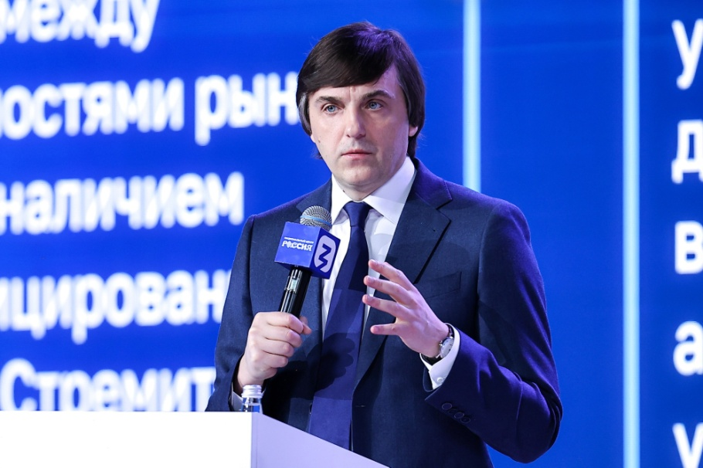
Министр просвещения Российской Федерации Сергей Кравцов выступил на стратегической сессии, посвященной «Развитию системы образования в Российской Федерации до 2040 года»
«Наша задача — подготовить Стратегию, которая будет представлять консолидированное мнение профессионального сообщества, учеников и родителей, органов власти по развитию системы образования до 2036 года с перспективой до 2040 года. Сегодня уже многое сделано: продолжается формирование единого образовательного пространства, в школах реализуется единая программа воспитания. Нам важно эти тенденции закрепить, чтобы выпускники любили свою Родину, придерживались традиционных духовно-нравственных ценностей. А также необходимо, чтобы школа давала широкий кругозор и готовила к получению профессионального образования», — сказал Сергей Кравцов
15.01.2025

Slide 5
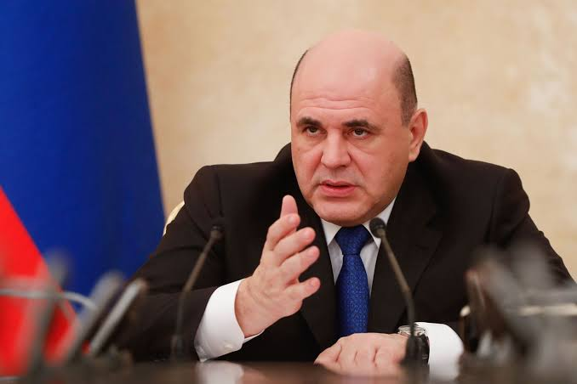
Михаил Мишустин дал поручения по итогам стратегической сессии, посвящённой разработке Стратегии развития образования до 2036 года
Задача по формированию стратегии развития образования поставлена перед :
Минпросвещением, Минобрнауки, Рособрнадзором и Росмолодёжью.
необходимо представить целевые показатели стратегии, в том числе касающиеся
нагрузки на педагогов, уровня оплаты их труда, а также охвата детей и молодёжи
системой образования
обеспечение обратной связи от педагогических работников и руководителей
образовательных организаций по ключевым положениям документа
обеспечить взаимосвязь стратегии с иными стратегическими документами, в том числе в области воспитания и обеспечения безопасности детей – ещё одна задача, которая будет решаться при доработке документа
19.01.2025
Предусмотреть в стратегии несколько мероприятий:
Первое – создание механизма учёта нагрузки на педагогических работников и обучающихся при разработке и реализации новых мероприятий.
Второе – организация системы регулярной оценки и регулирования бюрократической нагрузки на педагогических работников и учебной нагрузки на обучающихся.
Среди других мероприятий – повышение охвата качественным дошкольным, школьным, профессиональным и дополнительным образованием инвалидов и людей с ограниченными возможностями здоровья, а также повышение качества работы с детьми с особыми образовательными потребностями.
При этом разработчики должны предусмотреть конкретные адресные меры для каждой категории таких детей.

Slide 6
Михаил Мишустин дал поручения по итогам стратегической сессии, посвящённой разработке Стратегии развития образования до 2036 года
В стратегии необходимо предусмотреть мероприятия по повышению кадровой обеспеченности образовательных организаций, совершенствованию программ подготовки, переобучения и повышения квалификации педагогических работников.
Минпросвещения, Минтруд, Минобрнауки, Минфин и Минэкономразвития должны подготовить и предложить подходы к повышению зарплаты педагогов в рамках разработки новой системы оплаты труда. О результатах нужно доложить в Правительство до 25 августа.
Минпросвещения, Минобрнауки и Рособрнадзор совместно с Госдумой и Советом Федерации подготовят меры по совершенствованию системы правовой защиты педагогов и инструменты их внедрения. О результатах этой работы необходимо доложить в Правительство до 10 сентября.

Slide 7
Михаил Мишустин дал поручения по итогам стратегической сессии, посвящённой разработке Стратегии развития образования до 2036 года
Разработать показатели для оценки качества среднего профессионального, высшего и дополнительного профессионального образования и механизм её мониторинга в разрезе регионов и конкретных образовательных организаций.
В стратегии необходимо предусмотреть мероприятия по повышению качества практико-ориентированности образовательных программ в вузах и дополнительных профессиональных программ.
Минпросвещения и Минобрнауки подготовить «дорожную карту» по реализации мер, касающихся системного развития практико-ориентированной педагогической науки на базе Российской академии образования, подведомственных научных и экспертных организаций, педагогических вузов и колледжей. Речь в том числе идёт о создании непрерывной системы разработки, совершенствования, внедрения и экспертизы методик преподавания, содержания образовательных программ, направленных на раскрытие потенциала детей и молодёжи, развитие мотивации и интереса, обеспечение педагогов необходимыми инструментами для эффективной работы в классах.
Срок – до 20 августа.

Slide 8
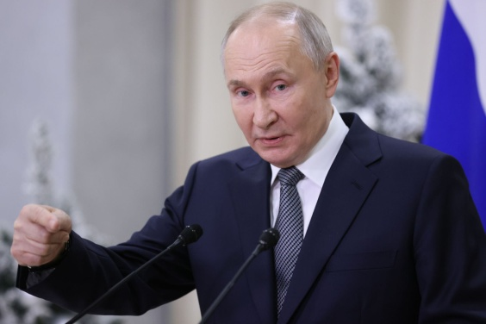
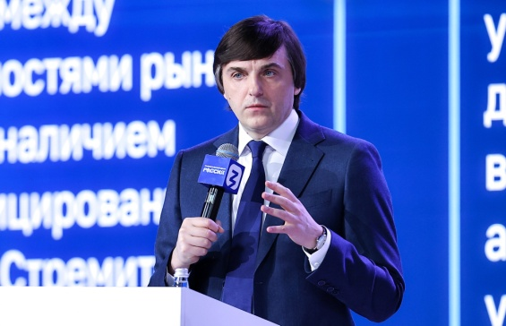
Стратегия развития образования должна учитывать современные вызовы:
стремительное изменение рынка труда;
демографические вопросы;
необходимость обеспечения научно-технологического и производственного суверенитета;
масштабную цифровизацию всех сфер жизни;
экономико-административные барьеры;
беспрецедентное санкционное и идеологическое давление и др.

Slide 9
Единая визуализация школьных пространств
Министерство просвещения России представило законопроект, который предполагает создание единого визуального стандарта для школьных пространств.
Единый подход
в оформлении и планировке классов и корридоров
позволит создать образовательную среду, которая будет способствовать лучшему восприятию материала и повысит комфорт учащихся.
Такой подход может существенно улучшить не только качество обучения, но и воспитание учеников, ведь атмосфера в школе напрямую влияет на восприятие учебного процесса.
Проект предполагает не только стандартное оформление помещений, но и использование инновационных материалов, которые будут помогать в создании безопасной и уютной атмосферы.

Slide 10
Обновление школьных программ по математике и естественным наукам
Президент России Владимир Путин поручил Министерству образования и науки провести реформу школьных курсов по этим дисциплинам, чтобы они соответствовали современным стандартам.
Ключевым является :
введение более углубленных знаний по темам, которые играют важную роль в развитии технологий и науки,
новые программы будут включать в себя практические занятия, которые помогут школьникам не только освоить теорию, но и научиться применять знания в реальной жизни,
обновление направлено на подготовку будущих специалистов, которые смогут работать в быстро меняющемся мире технологий и инноваций,
новые курсы будут ориентированы на развитие критического мышления, а также на подготовку учащихся к исследовательской и научной деятельности.

Slide 11
Увеличение числа бюджетных мест в вузах
В 2025 году в вузах страны будет выделено больше мест, на которых студенты смогут обучаться за счет государственного бюджета.
Поступление без ЕГЭ
Госдума РФ приняла во втором и третьем чтениях законопроект, согласно которому выпускники колледжей и техникумов смогут поступать в университеты без сдачи ЕГЭ — вместо него они будут писать внутренние экзамены.
Но такое будет возможно, только если направление обучения в вузе будет совпадать с полученной в колледже специальностью.
Оценка за поведение в школах появиться с 1 сентября 2025 года в нескольких регионах в качестве апробации
Это решение также озвучил президентом России Владимир Путин, поручив правительству обсудить целесообразность такой меры.
Предлагается, чтобы в школьных документах появилась отдельная строка, где будет оцениваться поведение учащихся. Этот шаг направлен на улучшение дисциплины в школах и повышение ответственности школьников за свое поведение.
Министерство разрабатывают критерии, по которым будут оценивать поведение учеников. В качестве вариантов рассматриваются классическая пятибалльная шкала и письменные комментарии учителя.

Slide 12
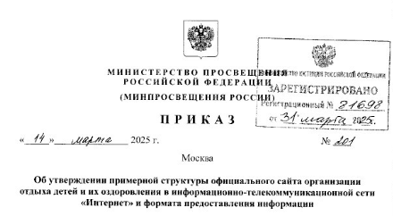
Изменения в Закон о правах ребенка в РФ
Школы, которые организуют лагеря дневного пребывания, должны:
на сайте наряду с обязательным разделом «Сведения об образовательной организации» надо оформить специализированный — «Сведения об организации отдыха детей и их оздоровлении».
Включите в него шесть подразделов:
«Об организации отдыха детей и их оздоровления»;
«Деятельность»;
«Материально-техническое обеспечение и оснащенность организации отдыха детей и их оздоровления»;
«Услуги, в том числе платные, предоставляемые организации отдыха детей и их оздоровления»;
«Доступная среда»;
«Иная информация» — в подразделе размещайте информацию по желанию или иные обязательные по закону сведения, если они не подходят по тематике в другие разделы.
Каждый лагерь, независимо от его вида и места размещения, должен:
создать и вести официальный сайт;
утвердить программу воспитательной работы и календарный план воспитательной работы.

Slide 13
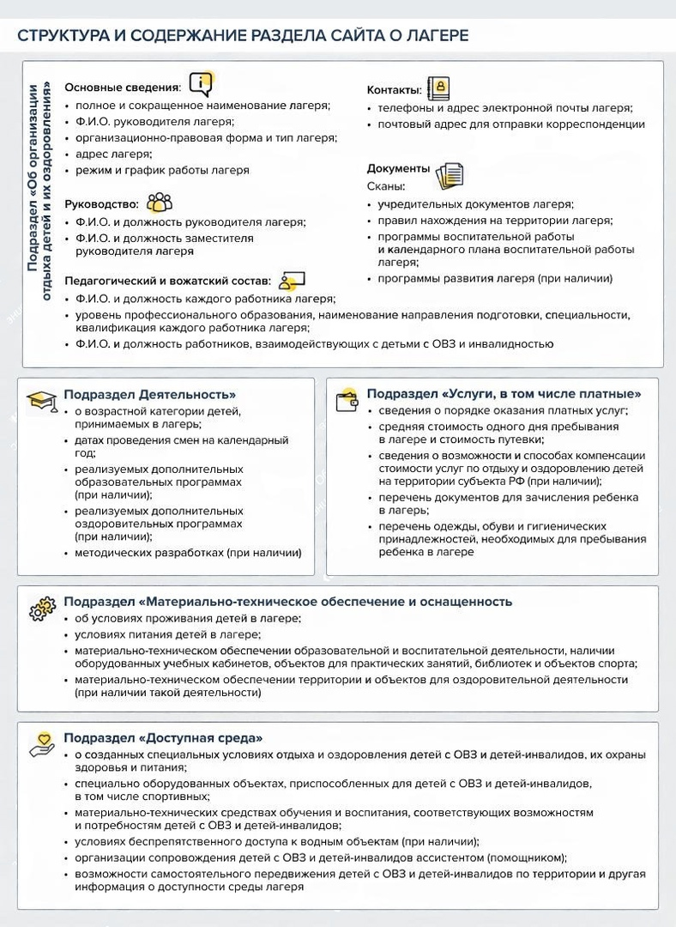

Slide 14
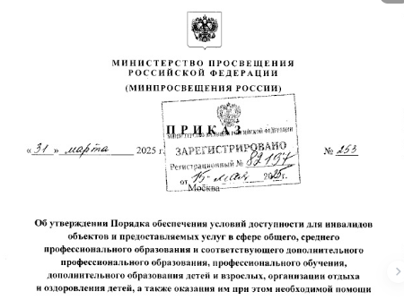
Утвержден новый порядок обеспечения условий доступности для инвалидов объектов и предоставляемых услуг в сфере общего, среднего профессионального образования и соответствующего дополнительного профессионального образования, профессионального обучения, дополнительного образования детей и взрослых, организации отдыха и оздоровления детей, а также оказания им при этом необходимой помощи
(Приказ Министерства просвещения Российской Федерации от 31.03.2025 № 253).
Новый порядок вступает в силу с 1 сентября 2025 года.

Slide 15
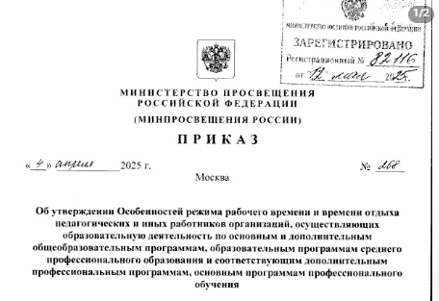
Приняли новые особенности режима рабочего времени и отдыха работников образовательных организации
Приказ Минпросвещения России от 04.04.2025 № 268 вступает в силу 1 сентября 2025 года, действует до 1.09.2031г.
Скорректировали пункт с перечнем видов работ, непосредственно входящих в должностные обязанности педагогов в соответствии с квалификационными характеристиками. К таким работам теперь относят:
а) подготовкe к образовательной деятельности и обучению, воспитанию обучающихся, организации образовательной деятельности, участие в разработке рабочих программ учебных предметов, курсов, дисциплин, модулей (за исключением рабочих программ по учебным предметам, предусмотренным пунктом 6.3 статьи 12 Закона об образовании) изучение индивидуальных способностей, интересов и склонностей обучающихся, регулируемые самостоятельно педагогом;
б) ведение журнала и дневников обучающихся в электронной или бумажной форме в порядке, устанавливаемом ПВТР;
в) организацию и проведение методической, диагностической и консультативной помощи родителям;
г) выполнение обязанностей, связанных с участием в работе педагогических советов, методических советов и объединений, работой по проведению родительских собраний, предусматриваемое планами и графиками, локальными нормативными актами организации;
д) периодические кратковременные дежурства в организации в период осуществления образовательного процесса, которые при необходимости организуются в целях подготовки к проведению занятий, наблюдения за выполнением режима дня обучающимися, обеспечения порядка и дисциплины в течение учебного времени, в том числе во время перерывов между занятиями, устанавливаемых для отдыха обучающихся различной степени активности, приема ими пищи, регулируемые локальными нормативными актами организации.
Министерство актуализировало документ, чтобы в нем не упоминались реквизиты актов, утративших силу.
Уточнили, что к другой части педагогической работы, требующей затрат рабочего времени и не конкретизированной по количеству часов.

Slide 16
Приказ Минпросвещения России от 04.04.2025 № 268
Отдельно перечислили виды дополнительной работы, непосредственно связанной с образовательной деятельностью, которую работник ведет с письменного согласия за дополнительную оплату:
выполнение дополнительной индивидуальной или групповой работы с обучающимися,
участие в оздоровительных, воспитательных и других мероприятиях, проводимых в целях реализации образовательных программ, включая участие в концертной деятельности, конкурсах, состязаниях, спортивных соревнованиях, тренировочных сборах, экскурсиях, других видах учебной деятельности, регулирование которой осуществляется графиками, планами, расписаниями, локальными нормативными актами организации, коллективным договором;
классное руководство;
проверка письменных работ;
заведование учебными кабинетами, лабораториями, мастерскими, учебно-опытными участками;
руководство методическими объединениями;
другие дополнительные виды работ, регулируемые ПВТР, с указанием в трудовом договоре их содержания, срока выполнения и размера оплаты.
Уточнили, что на нагрузку и оплату труда учителей в 1-х классах не влияет ступенчатый режим
обучения и дополнительные каникулы.
Добавили норму о том, что при составлении графика работы в каникулярное время работодатель вправе с письменного согласия педагогов вводить суммированный учет рабочего времени – для выполнения работы в пределах установленного им объема учебной нагрузки, педагогической работы в неделю.

Slide 17
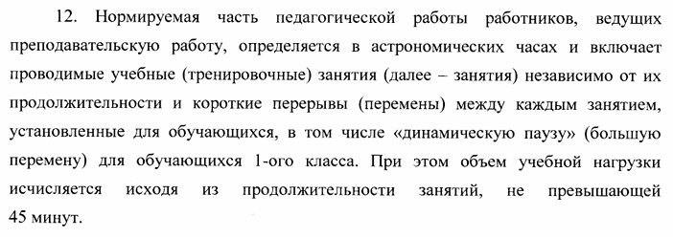

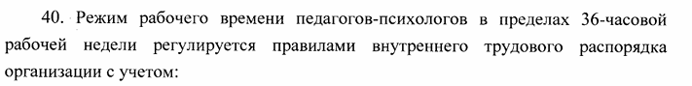
Приказ Минпросвещения России от 04.04.2025 № 268
Согласно новому приказу, педагоги должны проводить максимум 5-6 уроков в день, что соответствует средней нагрузке в 1,4 ставки.

Slide 18
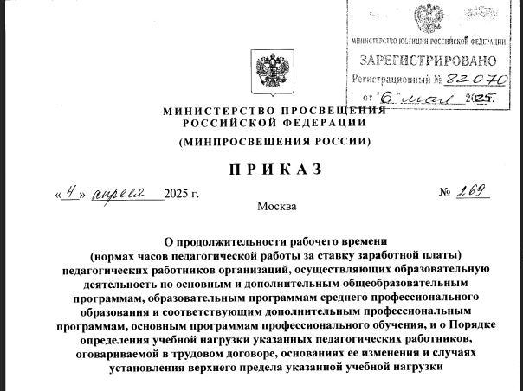
О продолжительности рабочего времени (нормах часов педагогической работы за ставку заработной платы) педагогических работников…»
Приказ Минпросвещения России от 04.04.2025 № 269 вступает в силу 1 сентября 2025 года
Минпросвещения установило продолжительность рабочего времени педагогов исходя из сокращенной нормы - не более 36 часов в неделю
педагогам-психологам;
социальным педагогам;
педагогам-организаторам;
старшим вожатым;
педагогам-библиотекарям;
методистам и старшим методистам;
советникам директора по воспитанию.
При этом в зависимости от должности и (или) специальности педагогам может быть установлена другая продолжительность рабочего времени или нормы часов педагогической работы за ставку зарплаты:
- старшим воспитателям - 30 часов в неделю;
- учителям-дефектологам и учителям-логопедам - 20 часов в неделю;
- музыкальным руководителям и концертмейстерам - 24 часа в неделю;
- воспитателям, осуществляющим обучение, воспитание, присмотр и уход за лицами с ограниченными возможностями здоровья - 25 часов в неделю.

Slide 19
О продолжительности рабочего времени (нормах часов педагогической работы за ставку заработной платы) педагогических работников…»
Нормы часов педагогической работы за ставку заработной платы педагогических работников в неделю, устанавливаются в астрономических часах и одновременно определяют продолжительность их рабочего времени.
Объем учебной нагрузки педагогических работников, выполняющих учебную (преподавательскую) работу, определяется ежегодно на начало учебного года устанавливается локальным нормативным актом организации, осуществляющей образовательную деятельность.
Объем учебной нагрузки педагогических работников, установленный на начало учебного года, а так же в текущем учебном году, не может быть изменен в текущем учебном году по инициативе работодателя
Норма часов учебной (преподавательской) работы 18 часов в неделю за ставку заработной платы устанавливается учителям организаций, осуществляющих образовательную деятельность по образовательным программам НОО, ООО,СОО, в том числе по адаптированным образовательным программам НОО,ООО,СОО.
В учебную нагрузку учителей включается количество часов, предусмотренное планом внеурочной деятельности, при условии осуществления образовательной деятельности в течение учебного года, и непосредственно направленное на проведение:
занятий с обучающимися по углубленному изучению отдельных учебных предметов;
занятий с обучающимися по формированию функциональной грамотности;
занятий с обучающимися, сопровождающими проектно-исследовательскую деятельность;
дополнительных занятий с обучающимися, испытывающими затруднения в освоении учебной программы;
занятий с обучающимися в рамках циклов специально организованных внеурочных занятий, посвященных актуальным социальным, нравственным проблемам современного мира.

Slide 20
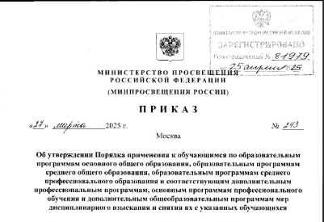
Приказ Министерства просвещения Российской Федерации от 27.03.2025 № 243 "Об утверждении Порядка применения к обучающимся по ОП ООО,СОО…. мер дисциплинарного взыскания и снятия их с указанных обучающихся"
С 1 сентября 2025 года вступает в силу
За совершение дисциплинарного проступка к обучающемуся могут быть применены замечание, выговор, отчисление из организации, осуществляющей образовательную деятельность.
За каждый дисциплинарный проступок может быть применена одна мера дисциплинарного взыскания.
Не допускается применение мер дисциплинарного взыскания к обучающимся во время их болезни, каникул, академического отпуска, отпуска по беременности и родам или отпуска по уходу за ребенком.
Меры дисциплинарного взыскания не применяются к обучающимся по образовательным программам дошкольного и начального общего образования; с ограниченными возможностями здоровья (с задержкой психического развития или нарушением интеллекта)

Slide 21
Единое расписание уроков с 1 сентября 2025г.
Предусматривается, что штатные расписания в школах позволят четко понимать, какая нагрузка происходит на учителя, сколько уроков и для какого количества учащихся провел педагог за день, неделю или месяц.
По словам Сергея Кравцова, еще одни нововведения ожидают школьников с 1 сентября 2025 года. Так, к примеру, будет введено единое планирование по школьным предметам.
«Школы смогут адаптировать расписание под свои условия, но в рамках единых федеральных требований. Внедрение единого расписания — это важный шаг к здоровью, успешному обучению и гармоничному развитию наших детей», — заявили РИА Новости в ведомстве.
Единое планирование школьных предметов – это процесс, в рамках которого все школы страны будут использовать единые стандарты планирования и организации учебного процесса. Это означает, что все дети, независимо от региона, будут изучать один и тот же материал в одинаковом темпе, что поможет им легко переходить из одной школы в другую

Slide 22
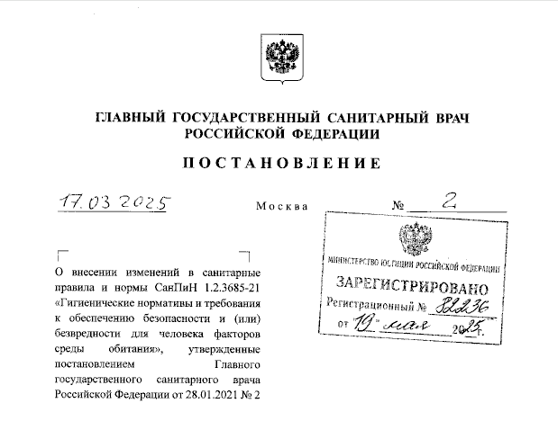

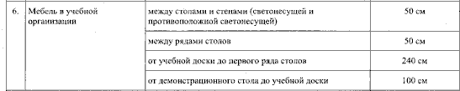
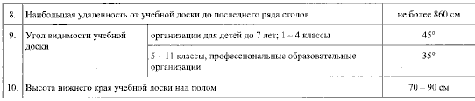
Изменили гигиенические нормативы и требования к обеспечению безопасности школы
Главный санитарный врач России утвердил поправки к СанПиН 1.2.3685-21. Новая редакция документа действует с 01.09.2025.
Заменили таблицу 6.2 Скорректировали описание параметров: убрали пояснения, что у ученических столов указана высота до крышки, а у стульев — высота сиденья и т. д. Добавили пункт о расстановки мебели в учебной организации, который дублирует существующий «мебель в учебном помещении».
Однако появилась норма, что расстояние от демонстрационного стола до учебной доски должно быть минимум 100 см.

Slide 23

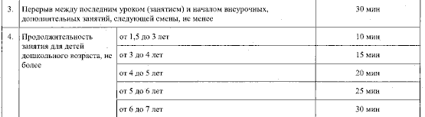
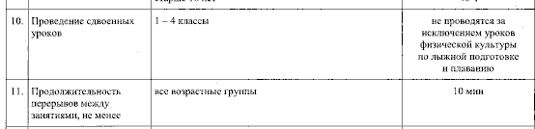
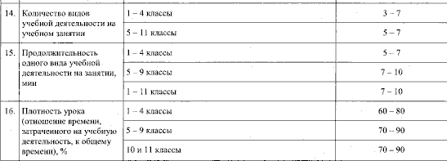
Изменили гигиенические нормативы и требования к обеспечению безопасности школы
2. Заменили таблицу 6.6 Увеличили перерыв между последним уроком (занятием) и началом внеурочных, дополнительных занятий, следующей смены — с 20 до 30 минут.
Добавили примечание с текстом «для детей с ОВЗ коррекционно-развивающие занятия включаются в объем максимально допустимой нагрузки, установленной для обучающихся каждого возраста».

Slide 24

Изменили гигиенические нормативы и требования к обеспечению безопасности школы
6. Заменили таблицу 6.18
В овощном цеху вторичной обработки овощей добавили бактерицидную установку для обеззараживания воздуха.
Также она появилась в перечне оборудования мясорыбного цеха.
В горячем цеху духовой (жарочный) шкаф теперь можно заменить на пароконвектомат.
Из комнаты приема пищи убрали картофелеочистительную и овощерезательную машины, моечные ванны и лишнюю раковину для мытья рук.
В перечень добавили буфеты для организации дополнительного питания детей в детских организациях (помещения или место в столовой). В них надо разместить: производственный стол, холодильный прилавок (витрина, секция) и шкаф или стеллаж.

Slide 25
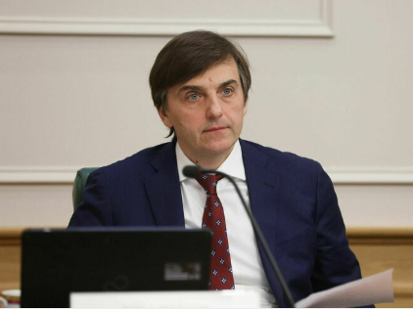
Новое на 25
«С 1 сентября 2026 года в школах начнут
изучать предмет «Духовно-нравственная культура России»
Сергей Кравцов
Он сообщил, что с 1 сентября 2026 года школьники начнут изучать предмет «Духовно-нравственная культура России».
Задача предмета – традиционные общечеловеческие ценности, заложенные в основу всех религий, в том числе на примерах жизни великих людей нашего Отечества.
Министерство просвещения Российской Федерации сообщило о том, что с 1 сентября 2025 года из школьной программы будет исключён предмет «Основы духовно-нравственной культуры народов России».
Вместо него будет введён курс «История нашего края», который будет охватывать информацию по этому предмету в краткой форме. Этот курс планируется ввести во всех школах с 1 сентября 2025 года.

Slide 26
Регламент по защите чести педагогов утвердят до начала 2025/26 учебного года
Минпросвещения РФ совместно с профильным комитетом Госдумы разработает регламент по защите чести и достоинства педагогов и утвердит его до начала 2025/26 учебного года
"Важен вопрос защищенности педагогов. Напомню, что в закон об образовании в 2023 году введены нормы, направленные на защиту чести и достоинства педагогов. Для реализации этого закона мы совместно с профильным комитетом разработаем регламент - до начала учебного года он будет утвержден»
Сергей Кравцов

Slide 27
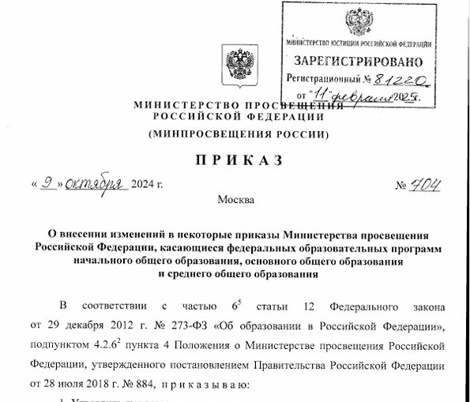
Изменения в ФОП НОО, ООО,СОО

Slide 28
Изменения касающиеся ФОП НОО, ООО,СОО
Длительность контрольной работы составляет от 1 до 2-х уроков (не более чем 45 минут каждый)
Длительность практической/лабораторной работы : один урок, -45мин.
Объём учебного времени , затрачиваемого на проведение оценочных процедур не должен превышать 10% от всего объёма учебного времени
В федеральных и региональных процедурах оценки качества образования используется перечень (кодификатор) проверяемых требований к метапредметным результатам освоения основной образовательной программы ООО
Заменить «гендерные особенности» на «пол»
Заменить «толерантность» на «уважение к другим людям»
Заменить «домашнее насилие и буллинг» на «психологическое насилие, систематическое унижение чести и достоинства, издевательства, преследование»

Slide 29
Изменения в ФОП ООО,СОО
Предмет «Русский язык»
 | 5кл | 6кл | 7кл | 8кл | 9кл | Учебный план | 10кл | 11 кл
Общее кол-во часов | 170 | 204 | 136 | 102 | 102 | + вариант №4 +вариант №5 | 68 | 68
Кол-во часов в неделю | 5 | 6 | 4 | 3 | 3 |  | 6 | 6
Поурочное планирование (с указанием кол-ва часов на практ.раб. и ВПР) | + | + | + | + | + | вариант №4 вариант №5 | + | +
Кодификатор (требования к результатам освоения ООО) | + | + | + | + | + |  | + | +
Проверяемые элементы содержания | + | + | + | + | + |  | + | +
Кодификатор ОГЭ/ЕГЭ | + |  |  |  |  |  | +
Перечень элементов содержания ОГЭ/ЕГЭ | + |  |  |  |  |  | +

Slide 30
Изменения в ФОП ООО,СОО
Предмет «Литература»
 | 5кл | 6кл | 7кл | 8кл | 9кл | 10 кл | 11кл
Общее кол-во часов | 102 | 102 | 68 | 68 | 102 | 102 | 102
Кол-во контрольных работ с учетом ВПР (не более) | 10 | 10 | 6 | 6 | 10 | 10 | 10
Поурочное планирование (с указанием кол-ва часов на практ.раб. и ВПР) | + | + | + | + | + | + | +
Кодификатор (требования к результатам освоения ООО) | + | + | + | + | + | + | +
Проверяемые элементы содержания | + | + | + | + | + | + | +
Теоретико –литературные понятия, использование которых необходимо для анализа, интерпретации произведений и оформления обучающимися 5-9 классов собственных оценок и наблюдений
Кодификатор ОГЭ/ЕГЭ | + |  |  |  |  | +
Перечень элементов содержания ОГЭ/ЕГЭ | + |  |  |  |  | +

Slide 31
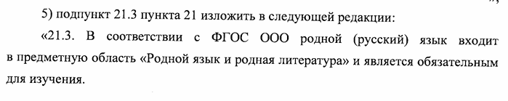
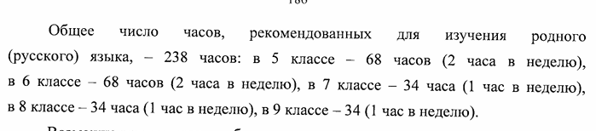
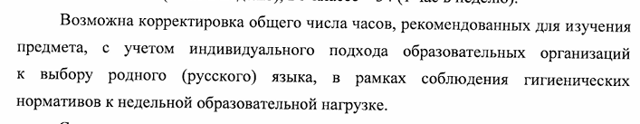
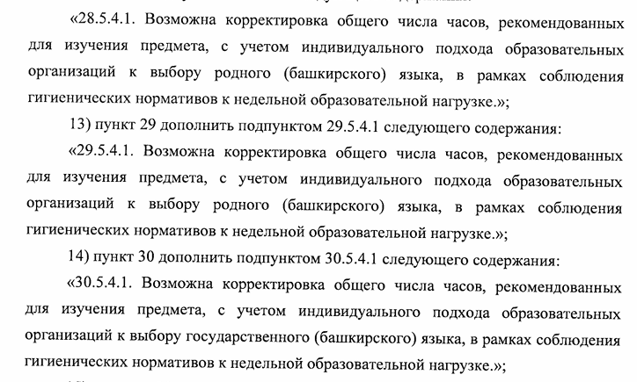
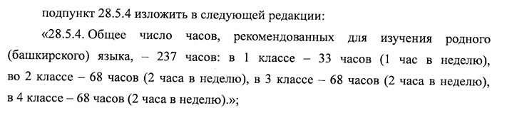
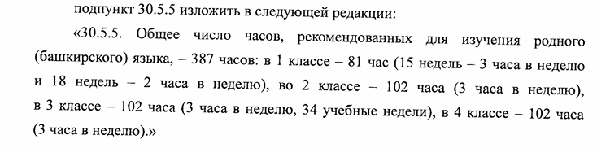
Изменения в ФОП ООО, СОО
Предмет «Родной язык» и «Родная литература»
ФОП ООО
ФОП НОО

Slide 32
Изменения в ФОП ООО, СОО
Предмет «Английский язык»
 | 5кл | 6кл | 7кл | 8кл | 9кл | 10 кл | 11 кл
Кодификатор (требования к результатам освоения ООО) | + | + | + | + | + | + | +
Проверяемые элементы содержания | + | + | + | + | + | + | +
Кодификатор ОГЭ/ЕГЭ | + |  |  |  |  | +
Перечень элементов содержания ОГЭ/ЕГЭ | + |  |  |  |  | +
ФОП ООО
ФОП СОО
Предмет «Немецкий язык»
Предмет «Немецкий язык» Б/У
Предмет «Французский язык»
Предмет «Испанский язык»
Предмет «Французский язык» Б/У
Предмет «Испанский язык» Б/У
Предмет «Китайский язык» Б/У

Slide 33
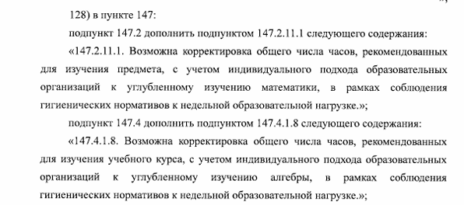
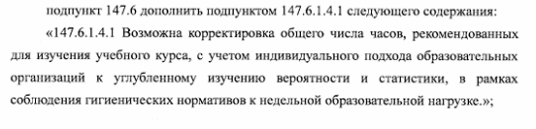
Изменения в ФОП ООО, СОО
Предмет «Математика»
 | 5кл | 6кл | 7кл | 8кл | 9кл | 10кл | 11 кл
Кодификатор (требования к результатам освоения ООО) | + | + | + | + | + | + | +
Проверяемые элементы содержания | + | + | + | + | + | + | +
Кодификатор ОГЭ | + |  |  |  |  | +
Перечень элементов содержания ОГЭ/ЕГЭ | + |  |  |  |  | +
Изучить дополнения по вероятности и статистики в 10 кл

Slide 34
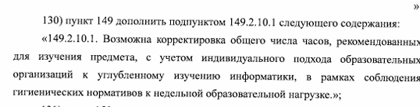

Изменения в ФОП ООО, СОО
Предмет «Информатика»
 | 7кл | 8кл | 9кл | 10 кл | 11кл
Кодификатор (требования к результатам освоения ООО) | + | + | + | + | +
Проверяемые элементы содержания | + | + | + | + | +
Кодификатор ОГЭ/ЕГЭ | + |  |  | +
Перечень элементов содержания ОГЭ/ЕГЭ | + |  |  | +

Slide 35




Изменения в ФОП ООО, СОО
Предмет «История»
Содержание обучения в 5,6,7,8,9 классах
Содержание обучения в 9 классе
 | 5кл | 6кл | 7кл | 8кл | 9кл
Общее кол-во часов | 68 | 68 | 68 | 68 | 68
Кол-во контрольных работ с учетом ВПР (не более) | 6 | 6 | 6 | 6 | 6
Кодификатор (требования к результатам освоения ООО) | + | + | + | + | +
Проверяемые элементы содержания | + | + | + | + | +
Кодификатор ОГЭ | +
Перечень элементов содержания ОГЭ | +
10,11 класс
 | 10кл | 11кл
Общее кол-во часов | 68 | 68
Кол-во контрольных работ с учетом ВПР (не более) | 6 | 6
Кодификатор (требования к результатам освоения ООО) | + | +
Проверяемые элементы содержания | + | +
Кодификатор ЕГЭ | +
Перечень элементов содержания ЕГЭ | +

Slide 36

Изменения в ФОП ООО, СОО
Предмет «Обществознание»
 | 6кл | 7кл | 8кл | 9кл | 10кл | 11кл
Общее кол-во часов | 34 | 34 | 34 | 34 | 68 | 68
Поурочное планирование |  |  |  |  | + | +
Кол-во контрольных работ с учетом ВПР (не более) | 3 | 3 | 3 | 3 | 6 | 6
Кодификатор (требования к результатам освоения ООО) | + | + | + | + | + | +
Проверяемые элементы содержания | + | + | + | + | + | +
Кодификатор ОГЭ/ЕГЭ | + |  |  |  | +
Перечень элементов содержания ОГЭ/ЕГЭ | + |  |  |  | +

Slide 37
С 1 сентября 2026 года добавят часы по истории.
В 8 классах будет по 3 урока в неделю:
34 часа всеобщей истории
68 часов истории России
в 9 классах- по 2 урока в неделю:
23 часа всеобщей истории
45 часов истории России
с 1 сентября 2025 года для 5-7 классов «Историю» предполагается изучать по 3 урока в неделю.
В 5 классе – «Всеобщую историю» и «Историю нашего края».
В 6-7 кл. добавится «История» . «Обществознание» собирались уже в этом году оставить только в 9 классе (сейчас изучают с 6-го). Однако в Минпросвещения переиграли прошлогоднюю идею, решив сделать переход поэтапным.
С 1 сентября 2025-го «Обществознание» уберут у 6-7-х классов, а с 1 сентября 2026-го оставят только девятиклассникам.
Как ранее объясняли, все важное по предмету включат в программу «Истории», и школьники ничего не потеряют.

Slide 38
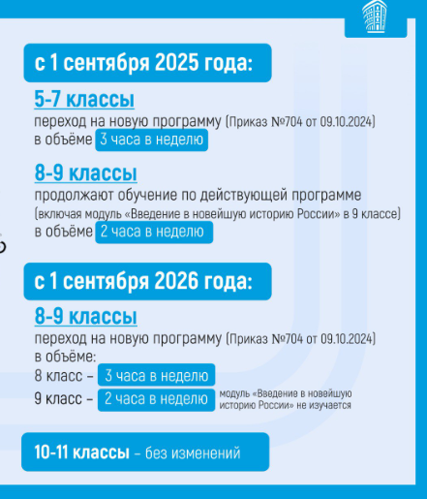
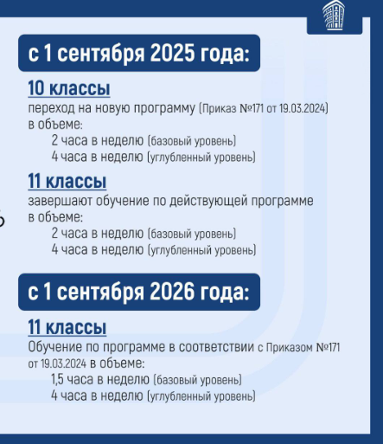

Slide 39
С 1 сентября вступят в силу поправки, которые касаются преподавания истории, обществознания и ОДНКНР. В учебных планах ООО не будет ОДНКНР – предмет исключают из ФГОС и ФОП с 01.09.2025 (приказ Минпросвещения от 19.02.2024 № 110). Вместо этого Минпросвещения дополнило учебный предмет «История» новым курсом – «История нашего края».
С 1 сентября 2025 года в 5–7-х классах число часов на историю составит 3 часа в неделю вместо двух:
5-й класс – 68 часов (всеобщая история), 34 часа (история нашего края);
6-й и 7-й классы – 28 часов (всеобщая история), 57 часов (история России), 17 часов (история нашего края).
Изменится преподавание обществознания. На уровне ООО учебный предмет «Обществознание» уйдет из учебных планов 6–7-х классов. Минпросвещения решило сохранить в 2025/26 учебном году изучение предмета «Обществознание» только в 8–9-х классах (п. 3 приказа от 09.10.2024 № 704).
Вам придется составить отдельные учебные планы для тех, кто уже учился на уровне ООО и тех, кто на него перешел. А если вы еще доучиваете девятиклассников по ФГОС второго поколения – для них тоже понадобится отдельный учебный план.
На уровне СОО обществознание остается. Но общее количество часов на предмет сократили. Десятиклассники будут изучать обществознание по-прежнему 2 часа в неделю, а вот в 11-м классе количество часов уменьшится до 51 в год или 1,5 часов в неделю.

Slide 40
Изменения в ФОП ООО, СОО
Предмет «География»
 | 5кл | 6кл | 7кл | 8кл | 9кл | 10кл | 11кл
Общее кол-во часов | 34 | 34 | 68 | 68 | 68 | 34 | 34
Кол-во контрольных работ с учетом ВПР (не более) | 3 | 3 | 6 | 6 | 6 | 3 | 3
Поурочное планирование | + | + | + | + | + | + | +
Кодификатор (требования к результатам освоения ООО) | + | + | + | + | + | + | +
Проверяемые элементы содержания | + | + | + | + | + | + | +
Кодификатор ОГЭ/ЕГЭ | + |  |  |  |  | +
Перечень элементов содержания ОГЭ/ЕГЭ | + |  |  |  |  | +

Slide 41
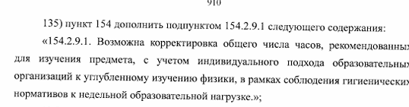
Изменения в ФОП ООО, СОО
Предмет «Физика»
 | 7кл | 8кл | 9кл | 10кл | 11кл
Кодификатор (требования к результатам освоения ООО) | + | + | + | + | +
Проверяемые элементы содержания | + | + | + | + | +
Кодификатор ОГЭ/ЕГЭ | + |  |  | +
Перечень элементов содержания ОГЭ/ЕГЭ | + |  |  | +

Slide 42
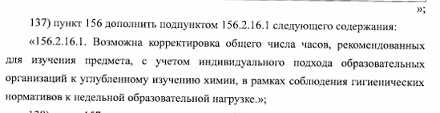
Изменения в ФОП ООО, СОО
Предмет «Химия»
 | 8кл | 9кл | 10кл | 11кл
Кодификатор (требования к результатам освоения ООО) | + | + | + | +
Проверяемые элементы содержания | + | + | + | +
Кодификатор ОГЭ/ЕГЭ | + |  | +
Перечень элементов содержания ОГЭ/ЕГЭ | + |  | +

Slide 43
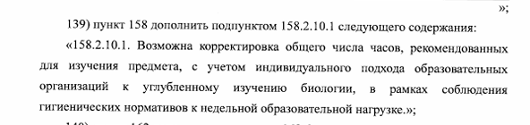
Изменения в ФОП ООО, СОО
Предмет «Биология»
 | 5кл | 6кл | 7кл | 8кл | 9кл | 10кл | 11кл
Кодификатор (требования к результатам освоения ООО) | + | + | + | + | + | + | +
Проверяемые элементы содержания | + | + | + | + | + | + | +
Кодификатор ОГЭ | + |  |  |  |  | +
Перечень элементов содержания ОГЭ | + |  |  |  |  | +

Slide 44
Изменения в ФОП ООО, СОО
Предмет «Труд (Технология)»
 | 5кл | 6кл | 7кл | 8кл | 9кл
Общее кол-во часов | 68 | 68 | 68 | 34 | 34
Кол-во контрольных работ с учетом ВПР (не более) | 6 | 6 | 6 | 3 | 3
Поурочное планирование | + | + | + | + | +
Поурочное планирование инвариантной и вариативной частями |  |  | + | + | +

Slide 45
Изменения в ФОП ООО, СОО
Предмет «ОБЗР»
 | 8кл | 9кл | 10кл | 11кл
Общее кол-во часов | 34 | 34 | 34 | 34
Кол-во контрольных работ с учетом ВПР (не более) | 3 | 3 | 3 | 3
Поурочное планирование | + | + | + | +

Slide 46
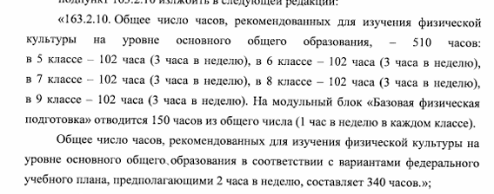
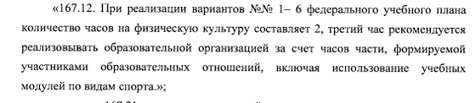
Изменения в ФОП ООО, СОО
Предмет «Физическая культура»
Модули ООО: хоккей, спортивная борьба, флорбол, бадминтон
Модули СОО: самбо, гандбол, хоккей, городошный спорт, компьютерный спорт,

Slide 47
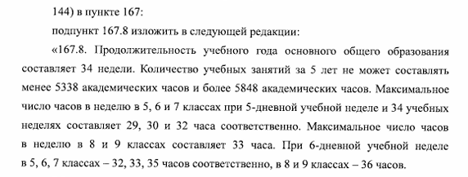
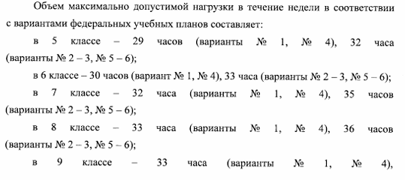
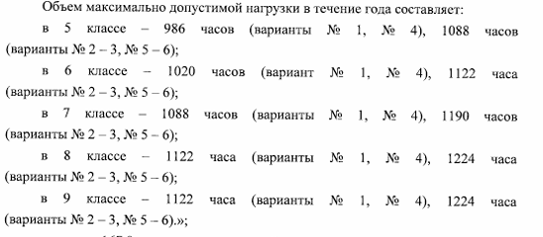

Slide 48
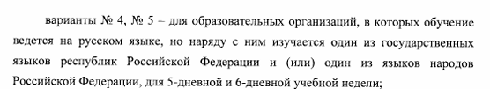
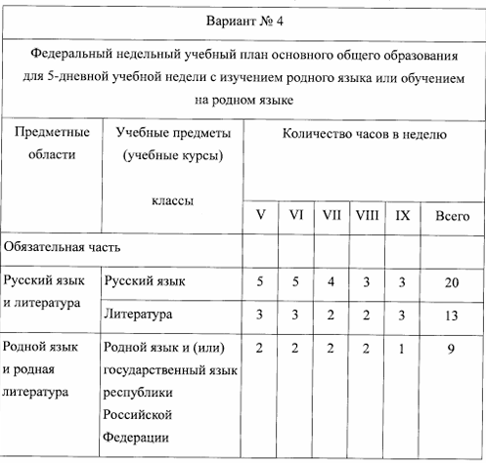

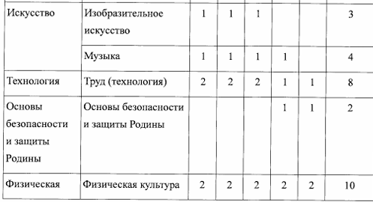
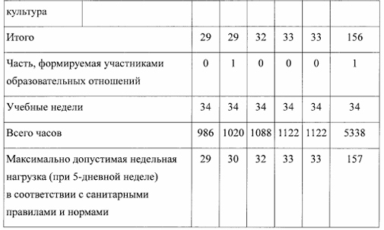
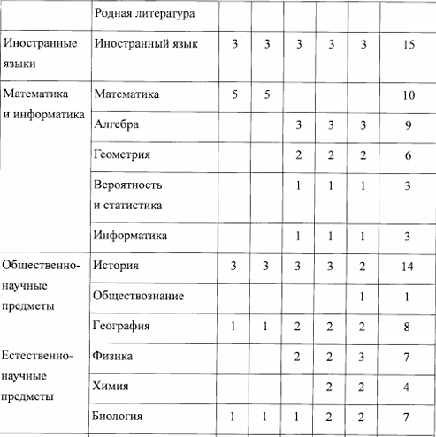

Slide 49
Федеральный недельный учебный план ООО для 5-дневной учебной недели с изучением родного языка или обучением на родном языке (Вариант№4)
Предметные области | Учебные предметы |  | Количество часов в неделю
 |  |  | 5 | 6 | 7 | 8 | 9 | всего
Русский язык и литература |  | Русский язык | 5 | 5 | 4 | 3 | 3 | 20
 |  | Литература | 3 | 3 | 2 | 2 | 3 | 13
Родной язык и родная литература |  | Родной яз./госуд.яз и Родная литература | 2 | 2 | 2 | 2 | 1 | 9
Иностранный язык |  | Иностранный язык | 3 | 3 | 3 | 3 | 3 | 15
Математика и информатика |  | Математика | 5 | 5 |  |  |  | 10
 |  | Алгебра |  |  | 3 | 3 | 3 | 9
 |  | Геометрия |  |  | 2 | 2 | 2 | 6
 |  | Вероятность и статистика |  |  | 1 | 1 | 1 | 3
 |  | Информатик а |  |  | 1 | 1 | 1 | 3
Общественно-научные предметы |  | История | 3 | 3 | 3 | 3 | 2 | 14
 |  | Обществознание |  |  |  |  | 1 | 1
 |  | География | 1 | 1 | 2 | 2 | 2 | 8
Естественно-научные предметы |  | Физика |  |  | 2 | 2 | 3 | 7
 |  | Химия |  |  |  | 2 | 2 | 4
 |  | Биология | 1 | 1 | 1 | 2 | 2 | 7
искусство |  | ИЗО | 1 | 1 | 1 |  |  | 3
 |  | Музыка | 1 | 1 | 1 | 1 |  | 4
Технология |  | Труд (технология) | 2 | 2 | 2 | 1 | 1 | 8
ОБЗР |  | ОБЗР |  |  |  | 1 | 1 | 2
Физическая культура |  | Физическая культура | 2 | 2 | 2 | 2 | 2 | 10

Slide 50
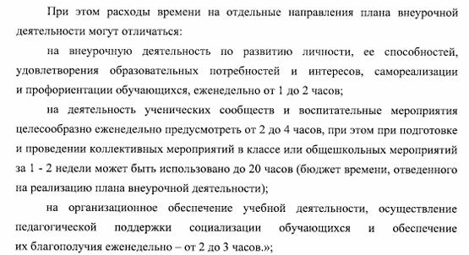
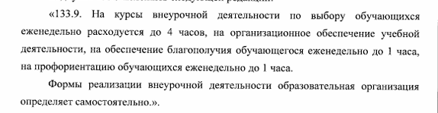
Внеурочная деятельность
Не более 10 часов
1 час в неделю для обучающихся 6-9 классов отводится на занятие «Россия – мои горизонты»
Перенос образовательной нагрузки на период каникул не более ½ количества часов.
В каникулярное время внеурочная деятельность может быть реализована в рамках тематических программ(лагерь дневного пребывания, загородные детские центры, туристсткокраеведческие мероприятия и др.
ООО
СОО

Slide 51
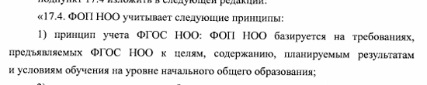
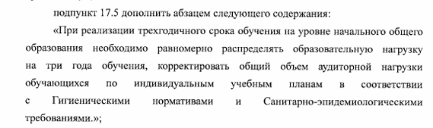
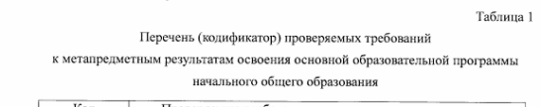
Изменения ФОП НОО
Принципы:
учета языка обучения
ведущей деятельности обучающихся
индивидуализации обучения
приемственности и перспективности
здоровьясбережения
СанПиН
Контрольные работы: 1 урок-45 мин.,
начинаются со 2 класса
10% от всего объема учебного времени

Slide 52
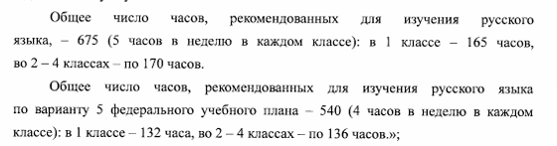



Изменения ФОП НОО
Предмет «Русский язык»

Slide 53



Изменения ФОП НОО
Предмет «Литературное чтение»

Slide 54



Изменения ФОП НОО
Предмет «Родной язык»

Slide 55



Изменения ФОП НОО Предмет «Английский язык,
Немецкий язык, Французский язык.
Испанский язык»
Изменения ФОП НОО Предмет «Математика»
Изменения ФОП НОО Предмет «Окружающий мир»

Slide 56



Изменения ФОП НОО Предмет «Труд(Технология)»
 | 1кл | 2кл | 3кл | 4кл
Общее кол-во часов | 33 | 34 | 34 | 34
Кол-во контрольных работ с учетом ВПР (не более) |  | 3 | 3 | 3
Поурочное планирование | + | + | + | +
Изменения ФОП НОО Предмет «Физическая культура»
Модуль: коньки

Slide 57




Учебный план

Slide 58




Домашняя работа

Slide 59

Новый Порядок оказания несовершеннолетним медицинской помощи, в том числе в период обучения и воспитания в образовательных организациях
Приказ Минздрава от 14.04.2025 № 213н вступает в силу с 01.09.2025.
Сместили акцент на региональные органы исполнительной власти. Теперь только они:
организуют оказание первичной медико-санитарной помощи несовершеннолетним в период их обучения и воспитания в образовательных организациях;
устанавливают условия оказания медицинской помощи обучающимся, включая определение медицинских организаций, оказывающих первичную медико-санитарную помощь ;
определяют случаи, когда первичная медико-санитарная помощь обучающимся в период обучения и воспитания осуществляется в медицинской организации.
В Порядке появился новый термин «медицинский пункт». Медпункт может быть в виде:
структурного подразделения медицинской организации;
структурного подразделения образовательной организации, если она осуществляет еще и медицинскую деятельность;
части отделения медицинской помощи несовершеннолетним в ОО, если первичную медико-санитарную помощь обучающимся оказывает медорганизация.
Теперь ребенку после оказания первичной доврачебной и первичной врачебной медико-санитарной помощи медработники медицинского пункта выдают:
справку, содержащую информацию об обращении за медпомощью с объемом и видом оказанной помощи, другой уточняющей информацией о состоянии здоровья на момент осмотра;
направление в медицинскую организацию, к которой прикреплен ребенок — при необходимости для дальнейшего лечения.

Slide 60
Новый Порядок оказания несовершеннолетним медицинской помощи, в том числе в период обучения и воспитания в образовательных организациях
Закрепили правило, что надо вызывать бригаду скорой помощи, если произошло заболевание, несчастный случай, травма, отравление и другие состояния, требующие срочного медицинского вмешательства.
Если медработник оказал экстренную медпомощь несовершеннолетнему в целях устранения угрозы жизни без согласия его родителей, то позже информирует родителей об оказанной помощи.
Впервые установили правила выдачи лекарств обучающимся. Для этого необходимы письменное заявление родителя в адрес руководителя образовательной организации и справка из медорганизации с наименованием, датой назначения лекарственного препарата или специализированного продукта лечебного питания, дозировкой, кратностью и длительностью его приема. После этого родитель передает лекарства или продукты лечебного питания медработнику медицинского пункта в запечатанном виде с хорошо просматривающейся датой изготовления и сроком годности. Дополнительно надо приложить собственноручную расписку родителя о том, что он соблюдал требования хранения и транспортировки лекарства или спецпродуктов. Медработник медпункта ведет журнал учета применения лекарственных препаратов и спецпродуктов лечебного питания на каждого обучающегося, нуждающегося в соблюдении режима лечения по назначению лечащего врача. Форму журнала не утвердили.
К Порядку приложили Положение об организации медицинского пункта. При этом удалили Положение об отделении организации медицинской помощи несовершеннолетним.
Как и прежде медпункт состоит из двух типов помещений:
- врача-педиатра/ фельдшера/ медицинской сестры — специалиста по оказанию медицинской помощи обучающимся;
- процедурного кабинета.

Slide 61
Новый Порядок оказания несовершеннолетним медицинской помощи, в том числе в период обучения и воспитания в образовательных организациях
Дополнительно можно организовать кабинет охраны зрения детей, детский стоматологический кабинет, кабинет лечебной физкультуры.
Штатная численность медицинского пункта устанавливается руководителем медицинской или образовательной организации, в составе которой он создан.
К Порядку приложили рекомендуемую штатную численность — предусмотрели только две должности:
- врача-педиатра/ фельдшера/ медицинской сестры (медбрата) — специалиста оказанию медицинской по помощи обучающимся;
- медицинской сестры.
Перечислили квалификационные требования к работникам медпункта.
Приложили также стандарт оснащения медицинского пункта. Теперь он включает две части:
медизделия
прочее оборудование.
Медорганизация обеспечивает пункт лекарствами, например для оказания помощи детям при анафилактическом шоке, и укладкой экстренной профилактики парентеральных инфекций для оказания первичной медико-санитарной помощи, скорой помощи, специализированной и паллиативной медпомощи.

Slide 62

Закон вступает в силу с 1 марта 2025 г.
Президент России Владимир Путин подписал закон, закрепляющий наставничество как дополнительную работу, за которую положена доплата.
Установлены особенности регулирования труда наставников.
Наставничество признано работой.
В трудовом договоре или допсоглашении нужно указывать содержание, сроки и форму ее выполнения.
Определен порядок установления размеров и условий выплат за наставничество.
Работник может досрочно отказаться от наставничества, а работодатель - досрочно отменить поручение о наставничестве, предупредив об этом работника не менее чем за 3 рабочих дня.

Slide 63

Приказ Минпросвещения России от 1 апреля 2025 г. № 258
о внесении изменений в федеральный перечень учебников, допущенных к использованию
Согласно документу в федеральный перечень включено 104 новых учебника.
Среди них 67 учебников по родным языкам в том числе башкирский язык.
Также в федеральный перечень вошли 10 учебников для вариативной части образовательной программы:
«Мир искусства» для 1–4-х классов,
«Медиаграмотность и медиабезопасность» для 5–9-х классов,
«Основы химии для медицинских классов» для 7-го класса,
«Профориентация в Свердловской области» для 8–9-х классов,
«Беспилотные летательные аппараты» для 8–9-х классов,
«Компьютерное проектирование,
«Черчение» для 10–11-х классов).

Slide 64
Федеральный закон от 7 июня 2025 г. N 144-ФЗ
"О внесении изменений в Трудовой кодекс Российской Федерации"
Дата подписания: 07.06.2025 Опубликован: 11.06.2025
Вступает в силу: 01.09.2025
Принят Государственной Думой 27 мая 2025 года
Одобрен Советом Федерации 4 июня 2025 года
Федеральный закон от 7 июня 2025 г. N 144-ФЗ "О внесении изменений в Трудовой кодекс Российской Федерации"
вносит ряд поправок, в основном касающихся регулирования премирования работников. Основные изменения затрагивают статью 135 ТК РФ, касающуюся систем премирования, и направлены на повышение прозрачности и обоснованности выплат премий, а также на ограничение произвола работодателей.

Slide 65
Организация работы по внесению изменений в нормативные акты
Федеральный закон от 28.02.2025 г. № 29-ФЗ О внесении изменений в статьи 19 и 20 Федерального закона «Об образовании в Российской Федерации»
Новый порядок обеспечения условий доступности для инвалидов объектов и предоставляемых услуг (Приказ Министерства просвещения Российской Федерации от 31.03.2025 № 253)
Особенности режима рабочего времени и отдыха работников образовательных организации (Приказ Минпросвещения России от 04.04.2025 № 268)
Продолжительность рабочего времени (нормах часов педагогической работы за ставку заработной платы) педагогических работников…» (Приказ Минпросвещения России от 04.04.2025 № 269)
Порядка применения к обучающимся по ОП ООО,СОО…. мер дисциплинарного взыскания и снятия их с указанных обучающихся (Приказ Министерства просвещения Российской Федерации от 27.03.2025 № 243)
Изменили гигиенические нормативы и требования к обеспечению безопасности школы (Главный санитарный врач России Постановление №2 от 17.03.2025)
Изменения в ФОП НОО, ООО,СОО (Приказ Минпросвещения России от 09.10.2024 №704)
Изменения в федеральный перечень учебников, допущенных к использованию (Приказ Минпросвещения России от 1 апреля 2025 г. № 258)
Приказ Минздрава от 14.04.2025 № 213н (Порядок оказания несовершеннолетним медицинской помощи, в том числе в период обучения и воспитания в образовательных организациях)

Slide 66


Slide 67

Приглашаем к сотрудничеству
ipcpp@yandex.ru
+7(347) 246-88-63
https://bspu.ru/unit/26
Уфа, ул. Ленина, 20, к1

